Slide 1
1.2 Tidsbaserte medier
Gi alternativer til tidsbaserte medier.

Slide 2
Hva er tidsbaserte medier?
Tidsbaserte medier er innhold som er tidsavhengig og krever at seeren eller lytteren bruker en viss tid på å oppfatte eller forstå innholdet. Dette kan omfatte forskjellige former for audiovisuelt innhold som musikk, film, TV-programmer, podkaster og lignende.
Tidsbaserte medier skiller seg fra statiske medier som bilder eller tekst, som kan konsumeres i en mer fleksibel tidsramme. Tidsbaserte medier krever at seeren eller lytteren bruker en viss mengde tid på å tilegne seg innholdet, og det er vanligvis en lineær progresjon gjennom tidslinjen for innholdet.
Notes:
Laget med ChatGPT og Narakeet.

Slide 3
Eller sagt litt enklere:
Lyd
Video
Animasjon
…

Slide 4
Suksesskriteriene i 1.2 handler om:
Tekstversjon
Teksting
Synstolking
Tegnspråk

Slide 5
Det skilles mellom:
Forhåndsinspilt innhold
Live innhold

Slide 6
Suksesskriteriene er på ulike nivåer:
A
A A (dobbel A)
A A A (trippel A)

Slide 7
Teksting og synstolking
Det finnes retningslinjer og «best practice» for både teksting og synstolking. Dette er imidlertid ikke tema for denne presentasjonen som kun ser på selve suksesskriteriene.

Slide 8
Synstolking
Beskrivelse av levende bilder
Det som ikke kan høres, og som er viktig – skal forklares
Her er et eksempel

Slide 9
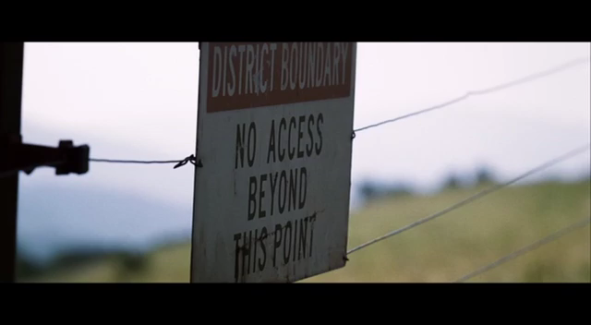
Katniss hunting

Slide 10
I denne videoen:
Blinde vil ikke få med seg noe uten synstolking
Synstolkingen legges helst i filmsekvenser der det ikke er tale eller veldig viktig lyd
  Det er selvsagt krevende!
Ikke all film krever synstolking, feks. hvis det er planlagt slik at alt viktig faktisk nevnes verbalt, det er kun prating på filmen, …
Synstolking er et krav fra 1. februar 2024

Slide 11
1.2.1 Bare lyd og bare video (forhåndsinnspilt)
Nivå A
For forhåndsinnspilt innhold som bare er lyd eller video , gjelder følgende, bortsett fra når lyden eller videoen er et mediealternativ til tekst og er tydelig merket som det:
Forhåndsinnspilt lyd (bare lyd)
Det gis tilgang til et alternativ til tidsbaserte medier som presenterer informasjon som tilsvarer det forhåndsinnspilte lydinnholdet.
Forhåndsinnspilt video (bare video)
Det gis tilgang til enten et alternativ til tidsbaserte medier eller et lydspor som presenterer informasjon som tilsvarer det forhåndsinnspilte videoinnholdet.

Slide 12
1.2.2 Teksting (forhåndsinnspilt)
Nivå A
Det gis tilgang til teksting for alt forhåndsinnspilt lydinnhold i synkroniserte medier, bortsett fra når mediene fungerer som mediealternativer til tekst og er tydelig merket som det.

Slide 13
1.2.3 Synstolking eller mediealternativ (forhåndsinnspilt)
Nivå A
Det gis tilgang til et alternativ til tidsbaserte medier eller synstolking av forhåndsinnspilt videoinnhold i synkroniserte medier, bortsett fra når mediene fungerer som mediealternativer til tekst og er tydelig merket som det.

Slide 14
1.2.4 Teksting (direkte)
Nivå AA
Det gis tilgang til teksting for alt direktesendt lydinnhold i synkroniserte medier.

Slide 15
1.2.5 Synstolking (forhåndsinnspilt)
Nivå AA
Det gis tilgang til synstolking for alt forhåndsinnspilt videoinnhold i synkroniserte medier.

Slide 16
1.2.6 Tegnspråk (forhåndsinnspilt)
Nivå AAA
Det gis tilgang til tegnspråks tolking for alt forhåndsinnspilt lydinnhold i synkroniserte medier.

Slide 17
1.2.7 Utvidet synstolking (forhåndsinnspilt)
Nivå AAA
Dersom pausene i forgrunns lyden ikke er lange nok til at synstolking kan formidle innholdet i videoen, gis det tilgang til utvidet synstolking for alt forhåndsinnspilt videoinnhold i synkroniserte medier.

Slide 18
1.2.8 Mediealternativ (forhåndsinnspilt)
Nivå AAA
Det gis tilgang til et alternative for time-based media for alle forhåndsinnspilte synkroniserte medier og for alle forhåndsinnspilte medier som er bare video.

Slide 19
1.2.9 Bare lyd (direkte)
Nivå AAA
Det gis tilgang til et alternativ til tidsbaserte medier som presenterer informasjon som tilsvarer direktesendt innhold som er bare lyd.

Slide 20
Kokt ned til beinet
Nivå A (forhåndsinspilt)
  Tekstversjon til bare lyd og bare video (evt. lydspor).
  Video skal tekstes og synstolkes (evt. en fullstendig tekstversjon som inneholder alt som skjer i videoen.
Nivå AA
  Direktesendt video skal tekstes.
  Forhåndsinnspilt video skal ha synstolking.
Nivå AAA
  Tegnspråk og utvidet synstolking av forhåndsinnspilt video.
  Tekstversjon av video (enten den har lyd eller ikke).
  Tekstalternativ til direktesendt lyd.

